Slide 1

CAFÉ PACHAVIFA
E. M. VILLA FATIMA
Docente: Engelberto Rodríguez Burgos

Slide 2

CONTEXTO Y PROBLEMA
Se desarrolla en la zona rural del corregimiento de Bruselas, al sur del casco urbano del municipio de Pitalito Huila.
En esta zona, el principal renglón económico es la producción de café verde y pergamino seco es el producto que se genera.
La mayor rentabilidad de la cadena productiva del café es la trasformación y comercialización del grano
El café de calidad y su comercialización surge como alternativa emprendedora.

Slide 3

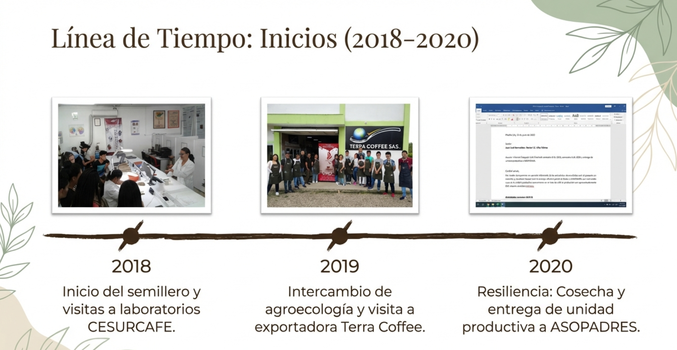

Slide 4
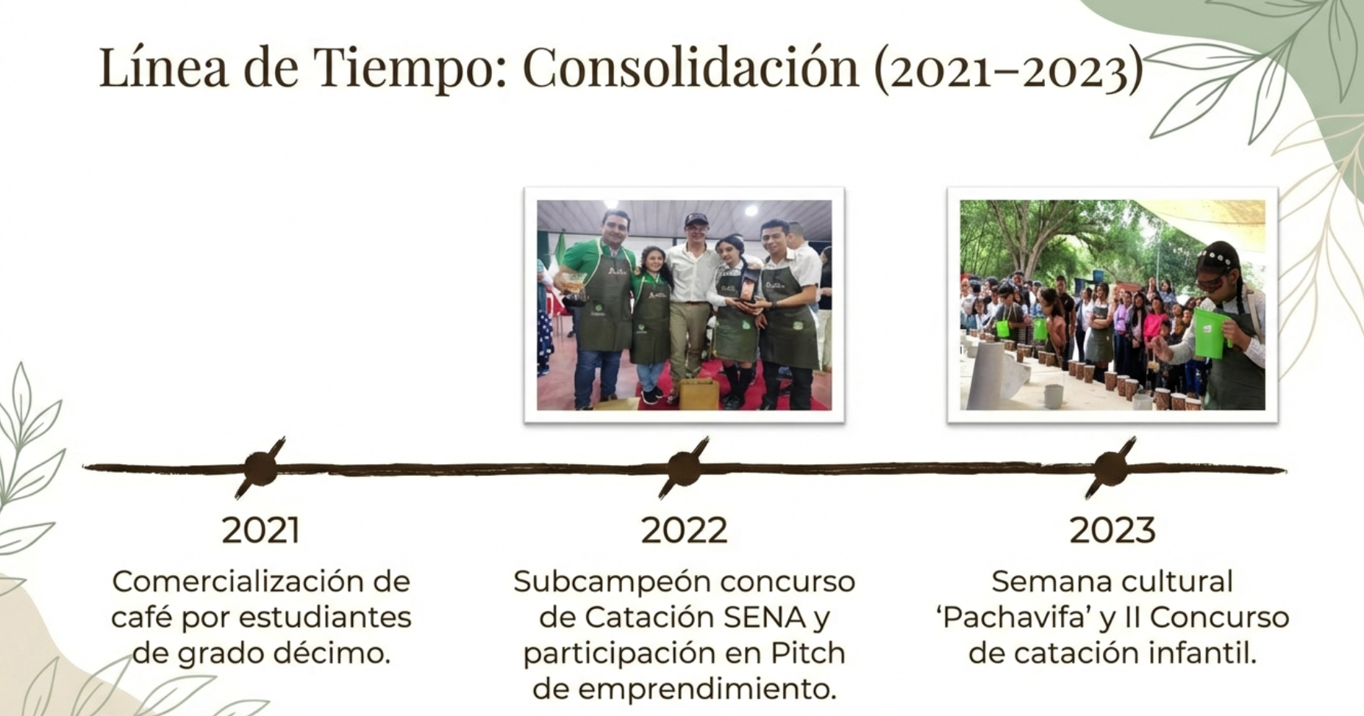

Slide 5
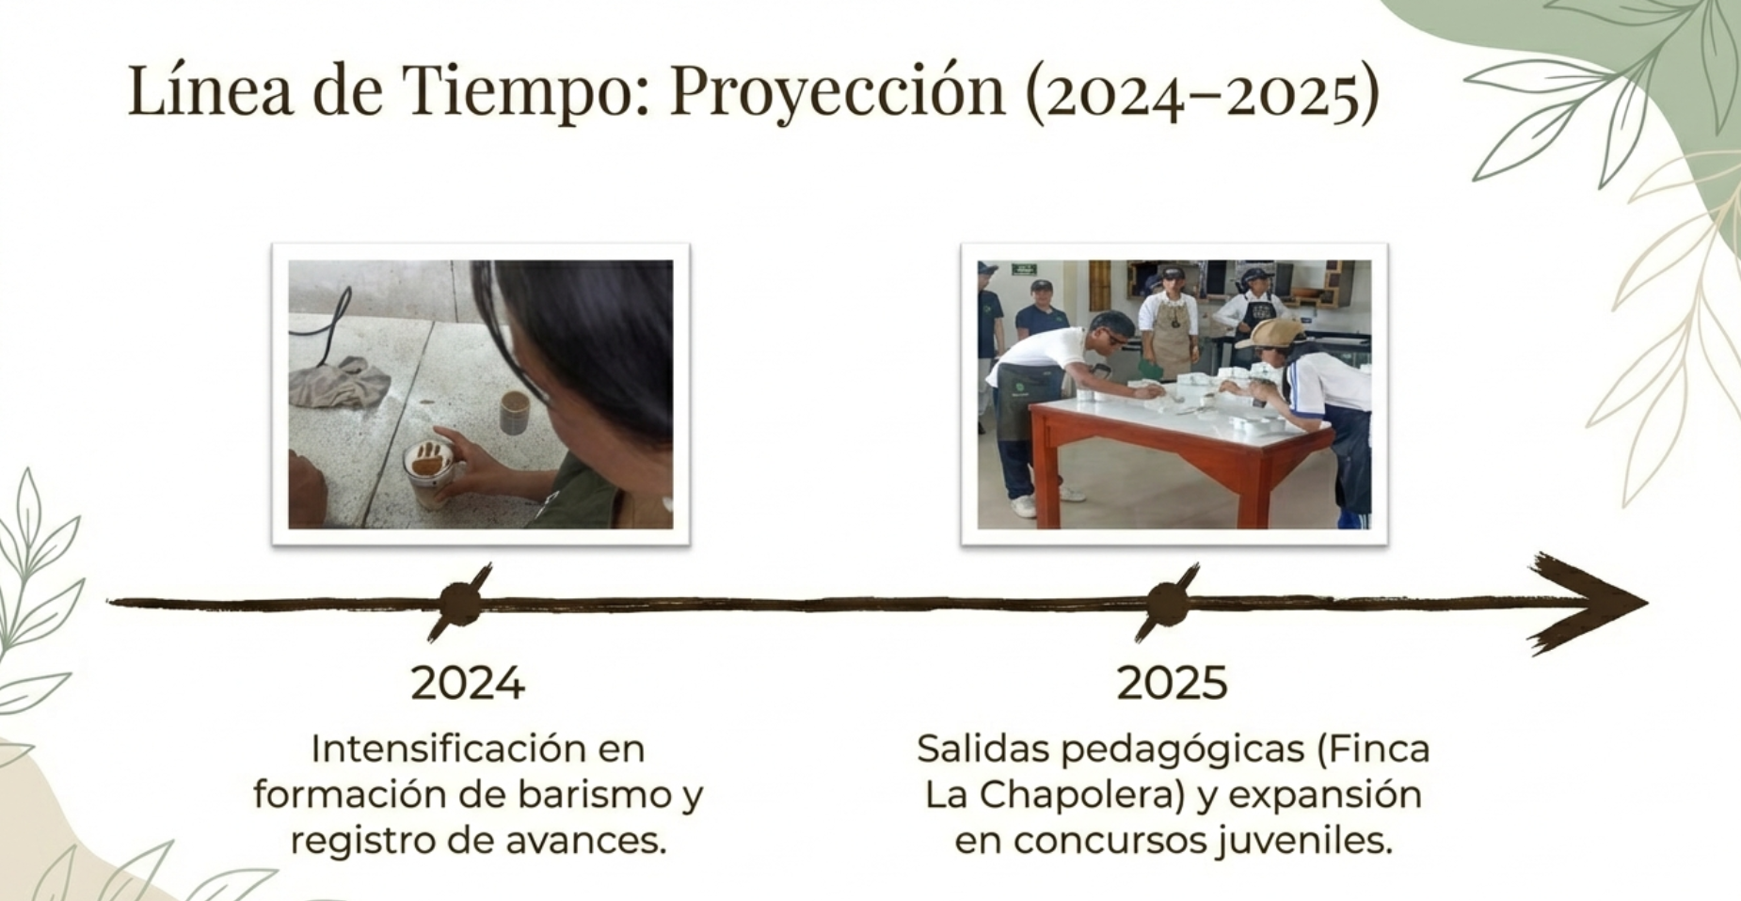

Slide 6
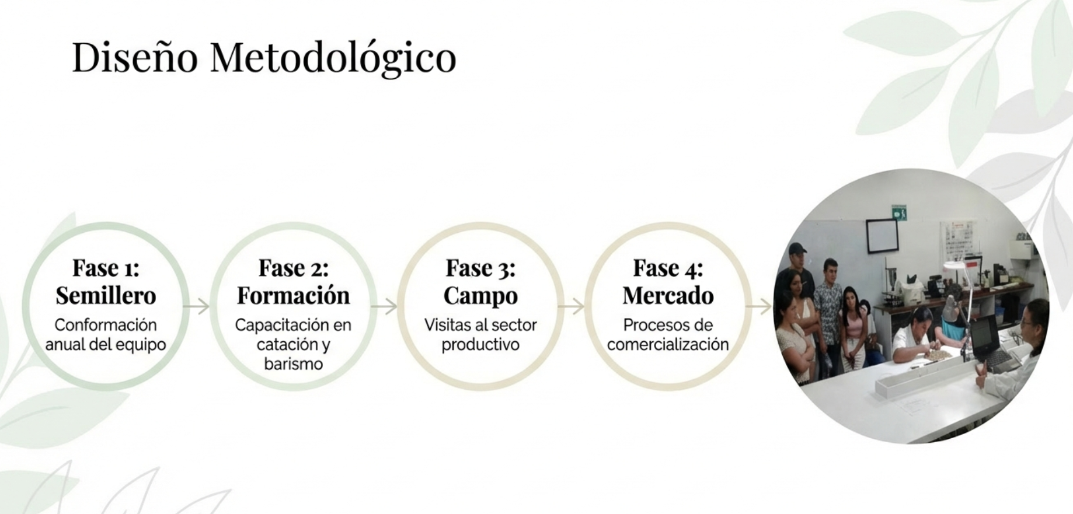

Slide 7
ARTICULACIÓN AL PEI
Misión: Fomentar competencias de emprendimiento
Visión: Impactar el desarrollo humano-social y económico de la región
Valores: Responsabilidad, cooperación y respeto.
Acciones: Capacitación, formación, emprendimiento

Slide 8
FUNDAMENTACIÓN
Jóvenes de la I.E.M. Villa Fátima dinamizando el negocio del café en la zona en nuevos campos como lo son la transformación y comercialización del producto terminado obteniendo con ello mayores beneficios de un negocio del cual ya son parte directa o indirectamente.
Metodología: Modelo pedagógico constructivista con enfoque activista ( donde el estudiante aprende haciendo)
Integración curricular: Ciencias, Matemáticas, Lengua, Artística.

Slide 9
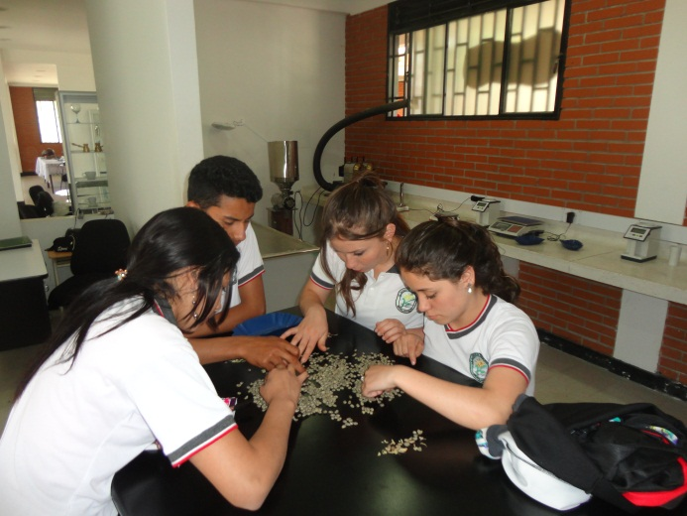
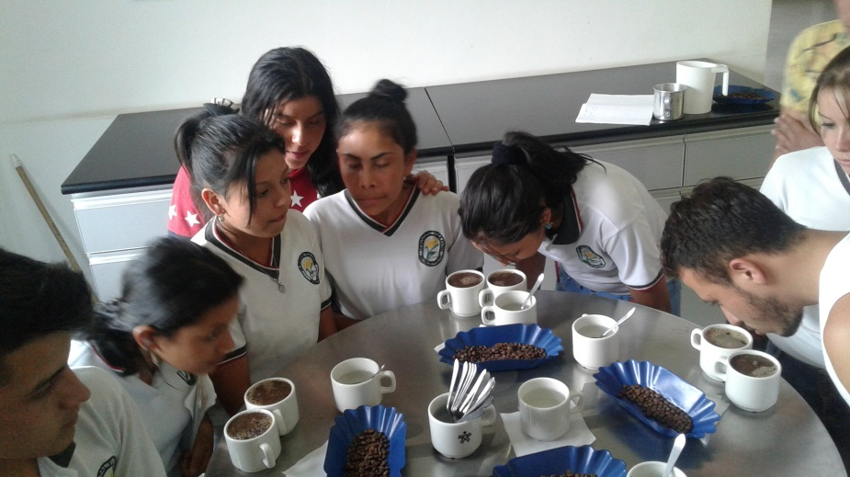
DISEÑO METODOLÓGICO
Fase 1: Conformación anual de semillero
Fase 2: Capacitación en catación y barismo
Fase 3: Visitas al sector productivo de la región
Fase 4: Procesos de comercialización

Slide 10
EMPODERAMIENTO DE LA COMUNIDAD
Docentes: lideran actividades.
Estudiantes: partícipes activos en procesos de formación en catación y barismo.
Padres: Apoyo en comercialización
Aliados: Institución educativa, S.E.M. y SENA

Slide 11
EVALUACIÓN Y SEGUIMIENTO
Indicadores:
- Capacitaciónn en calidad de café, catación y barismo
- Conformación anual de semillero de investigación
Instrumentos: Equipos de laboratorio, registro fotográfico, participación en eventos.

Slide 12

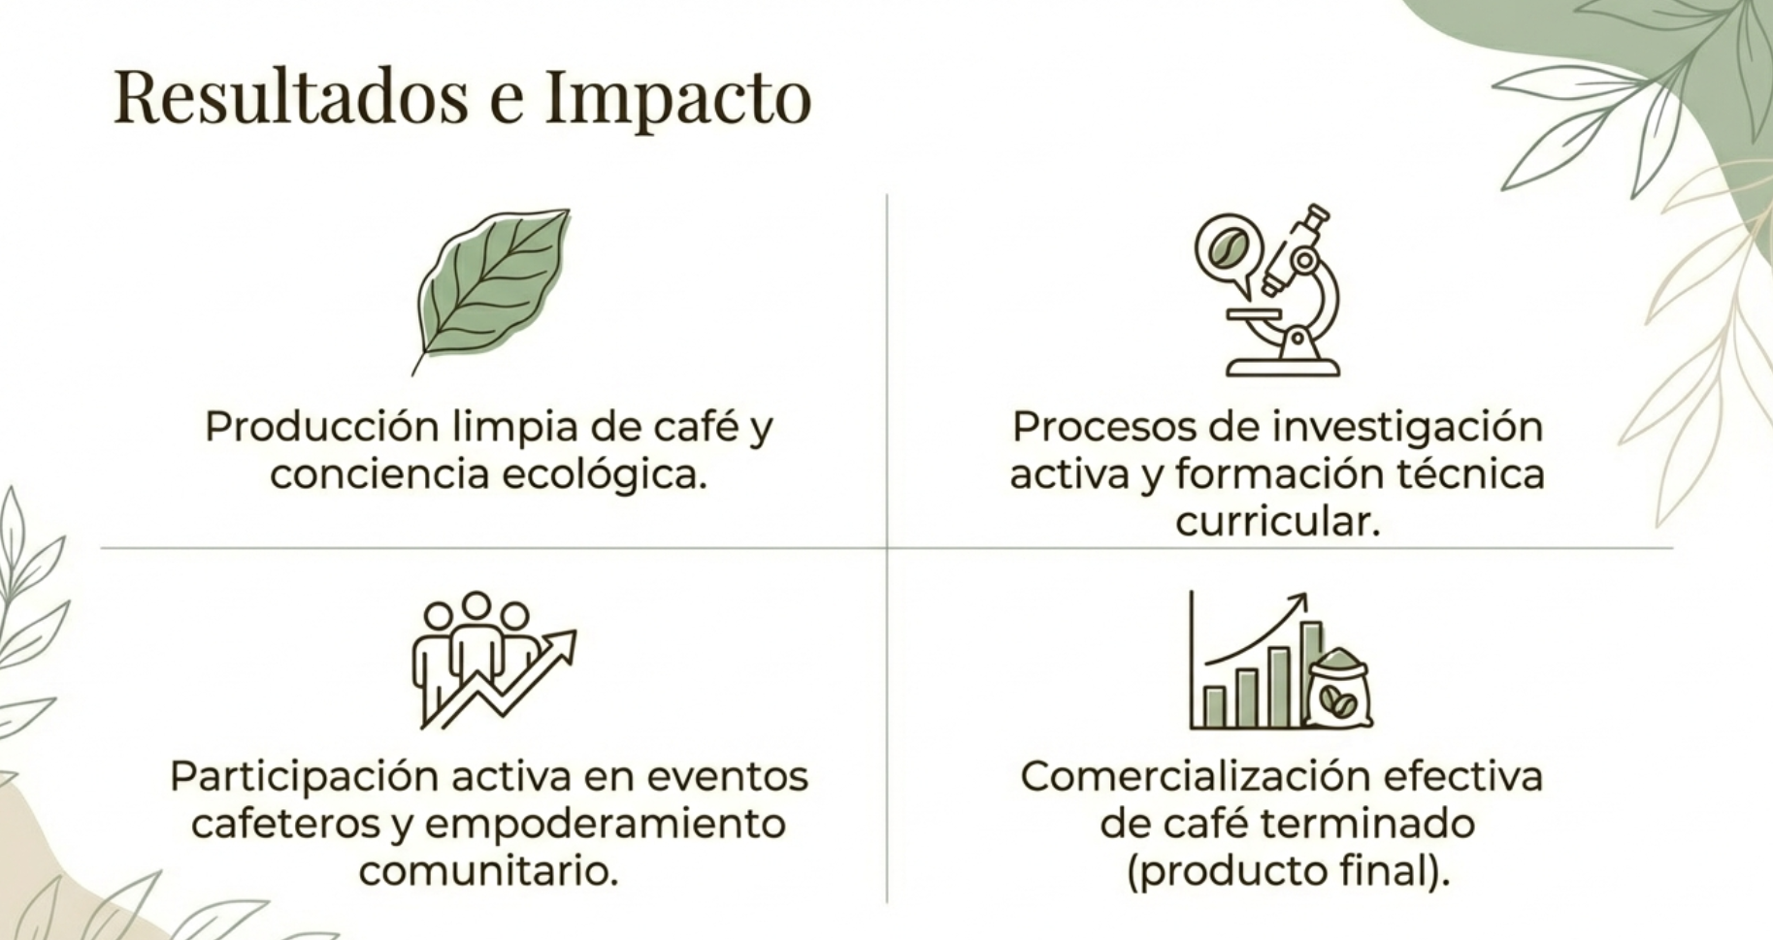

Slide 13
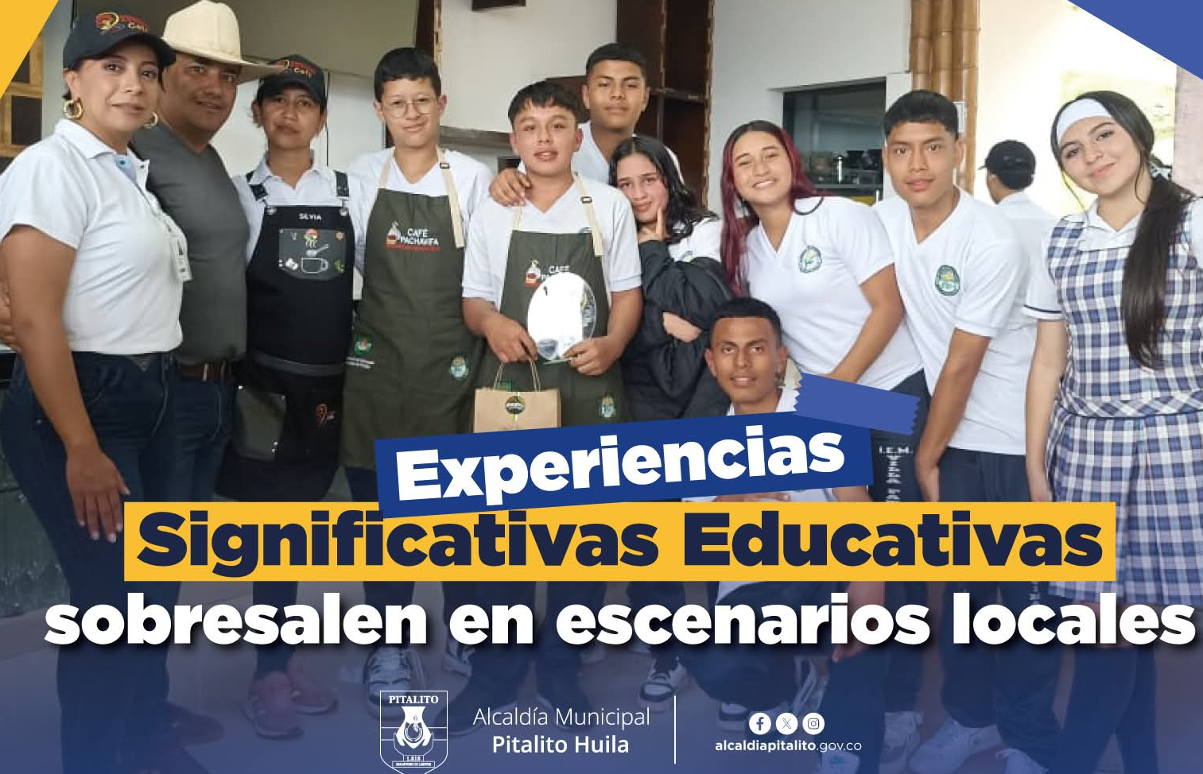
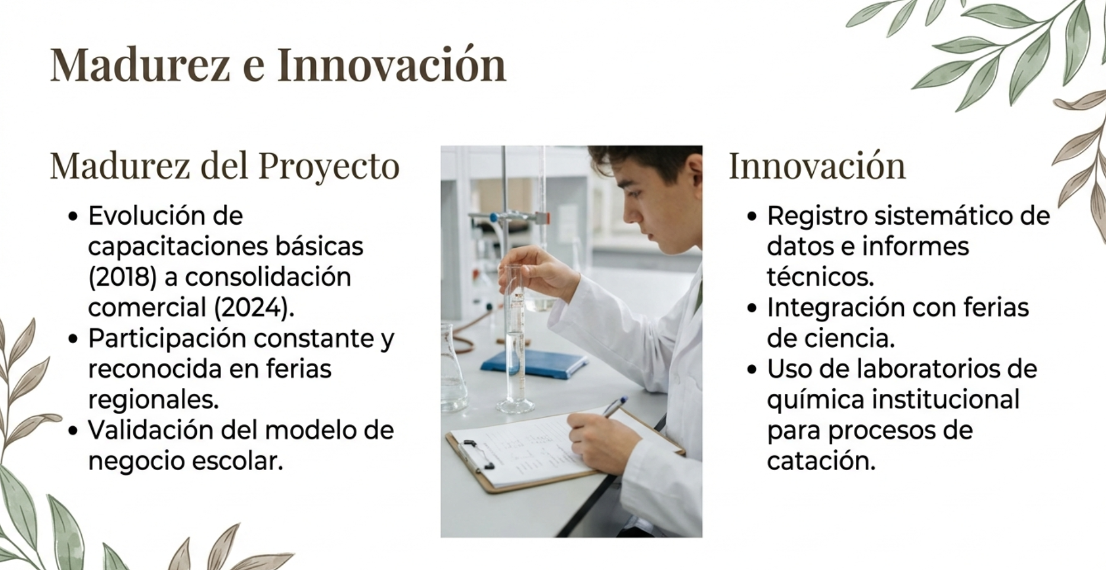

Slide 14
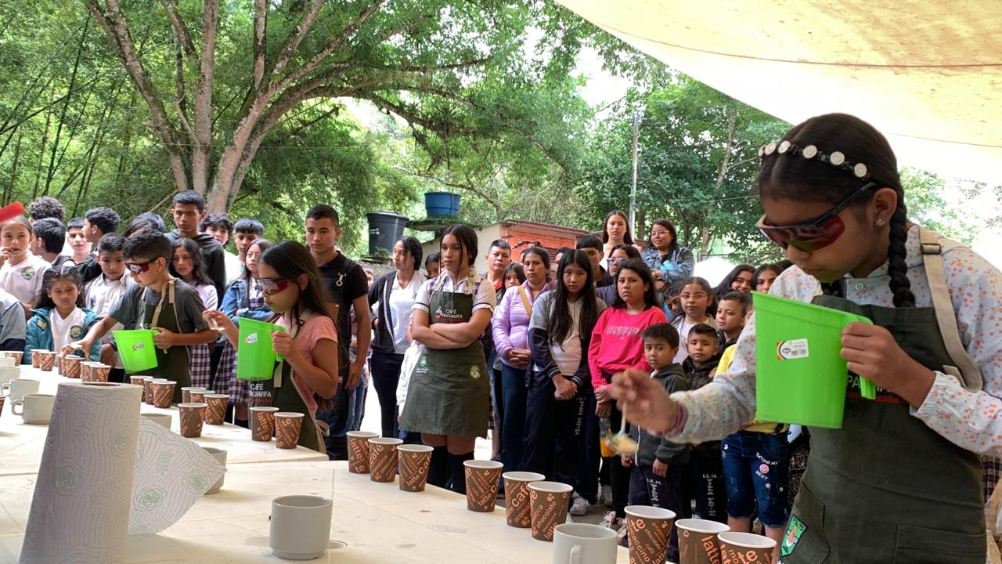
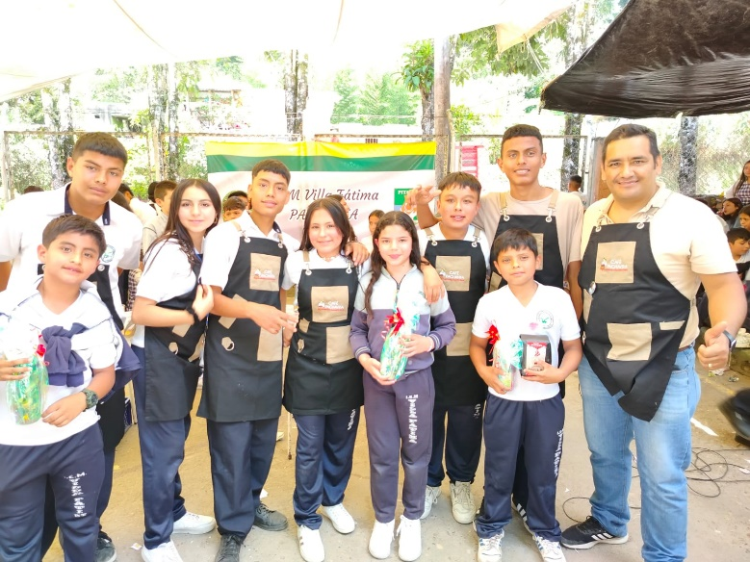
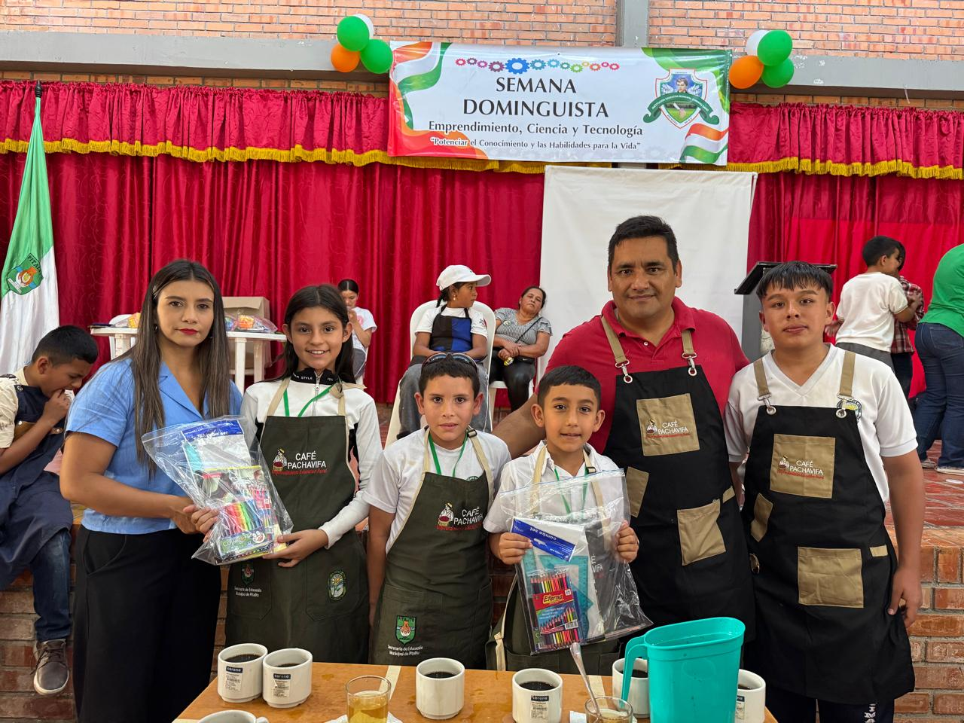
TRANSFERENCIA Y SOSTENIBILIDAD
Transferencia: Liderazgo en la ejecución de concursos infantiles de catación en espacios como semana cultural.
Sostenibilidad: recursos materiales, humanos y alianzas.
Estrategia: mantenimiento, capacitaciones, socialización.

Slide 15
